Slide 1
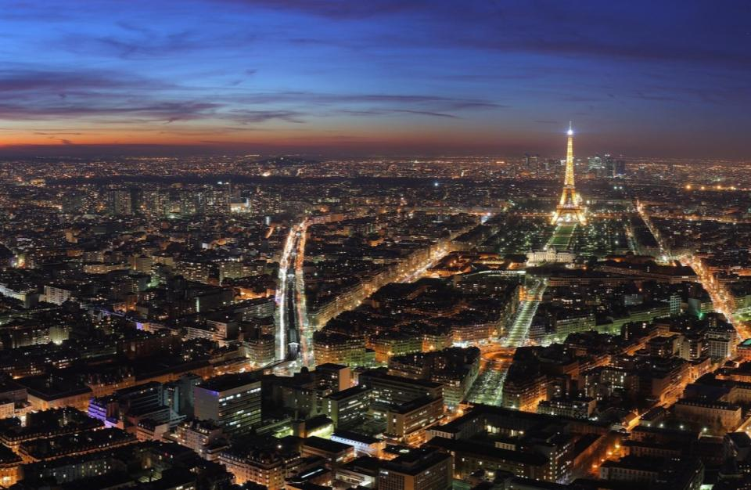
Франция
Артемьева Н.В.
Учитель начальных классов КНГ г.Сыктывкара

Slide 2
Флаг Франции
Герб Франции

Slide 3
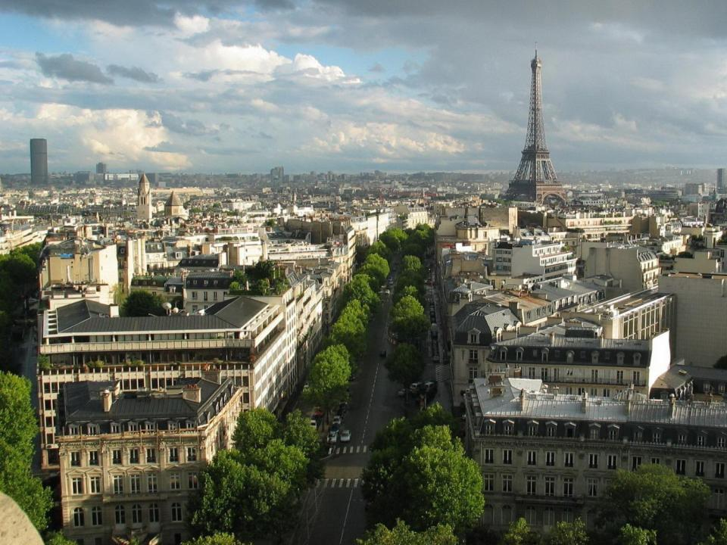
Париж

Slide 4
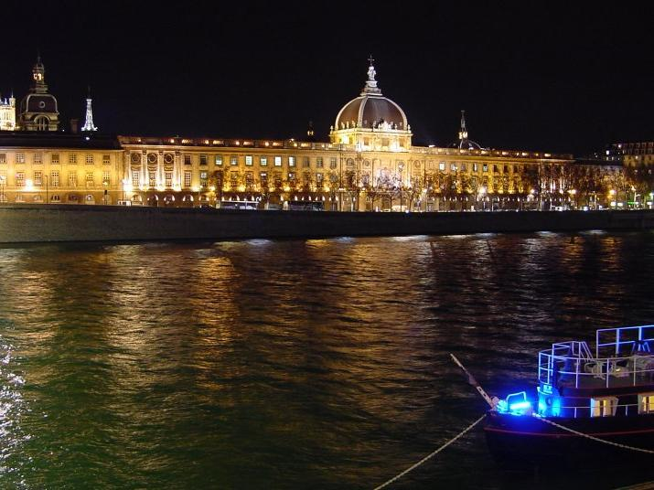
Лион

Slide 5
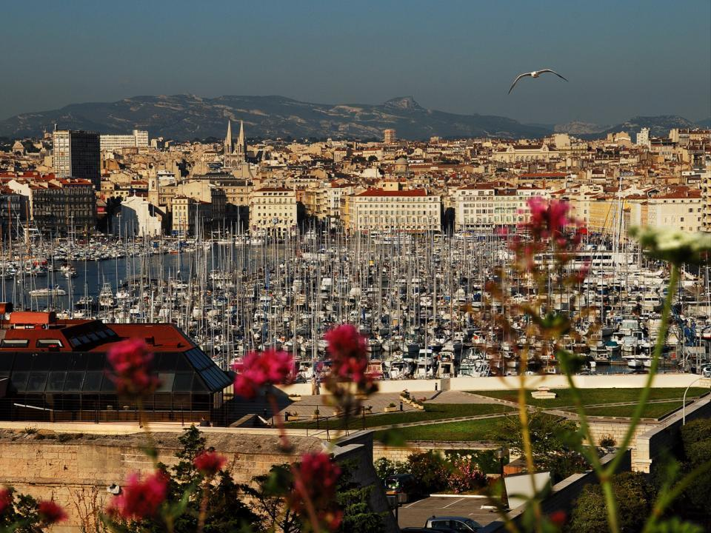
Марсель

Slide 6
Бордо

Slide 7
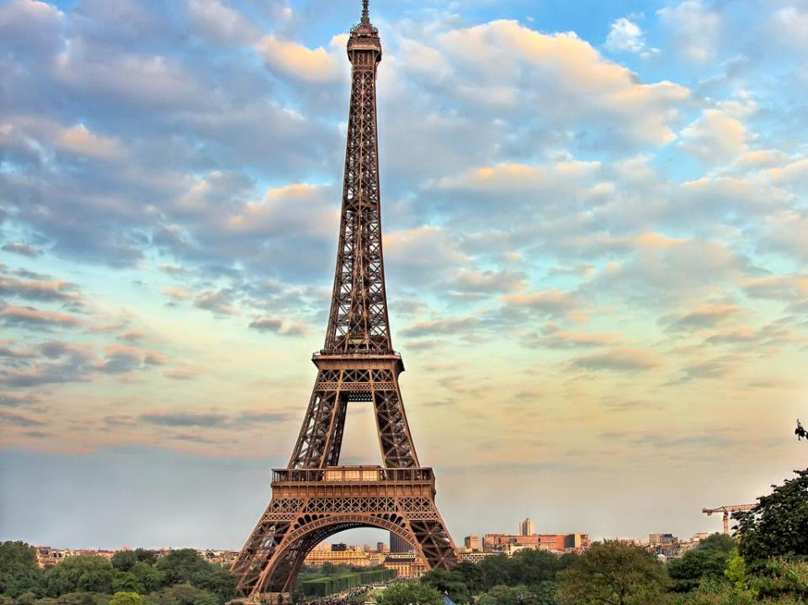
Эйфелева башня

Slide 8
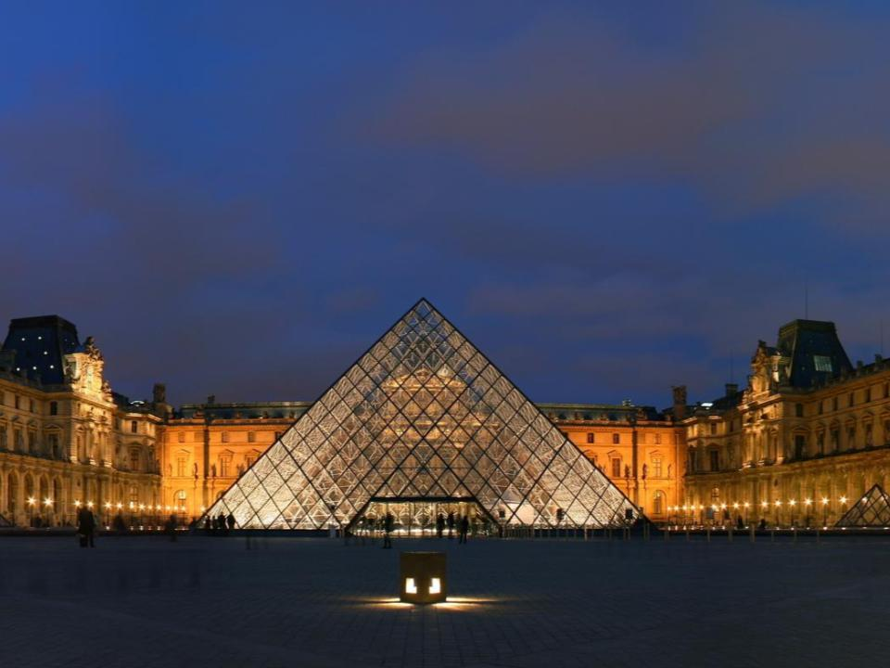
Лувр

Slide 9
Диснейленд

Slide 10
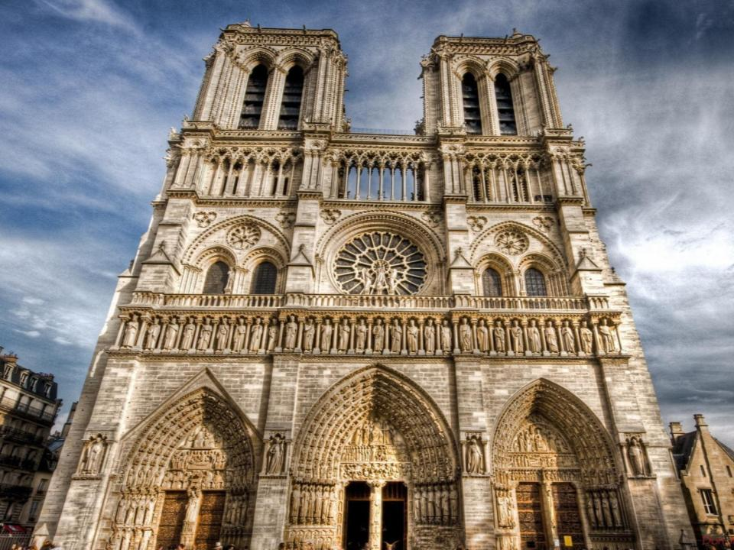
Собор Парижской Богоматери

Slide 11
Шамборн

Slide 12
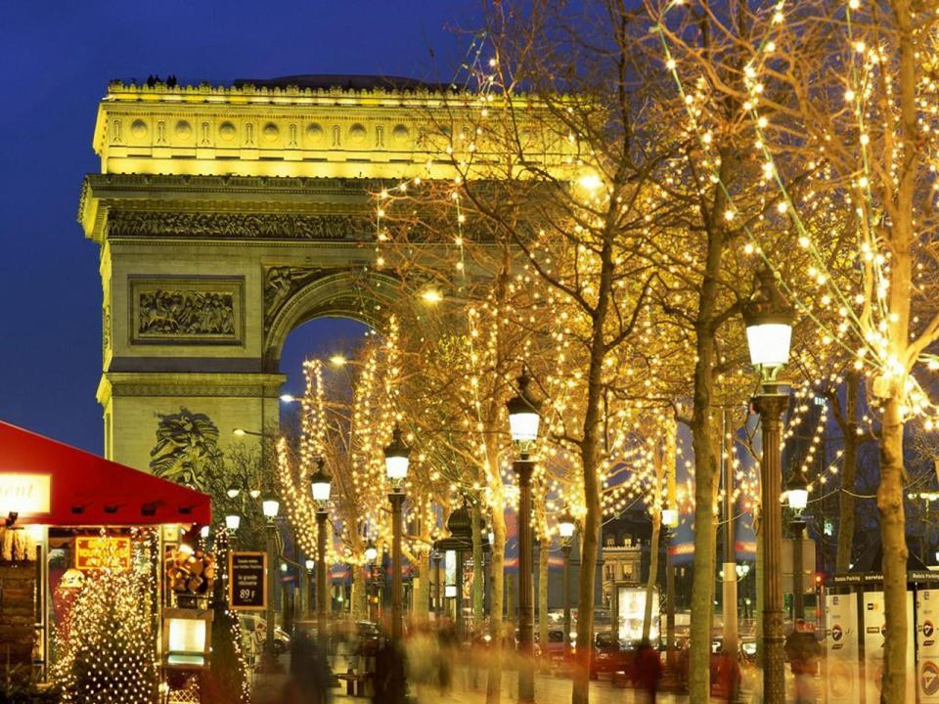
1 января - Новый год

Slide 13
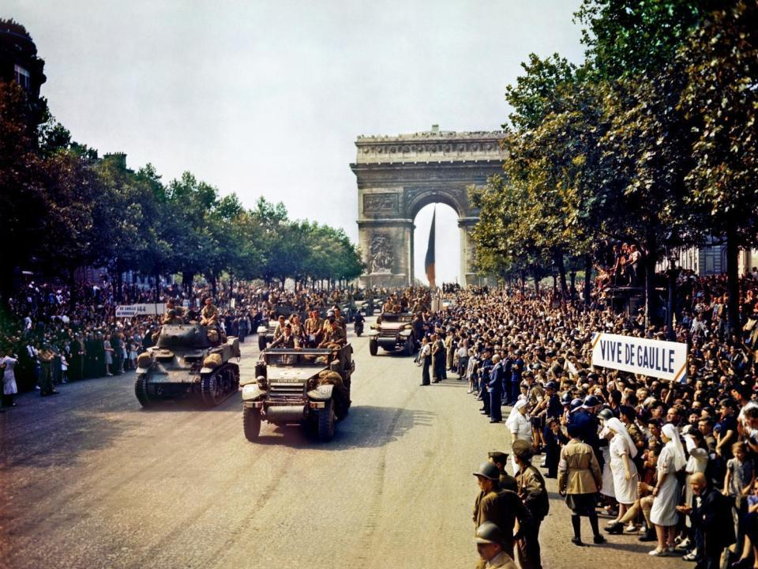
8 мая – День окончания II мировой войны

Slide 14
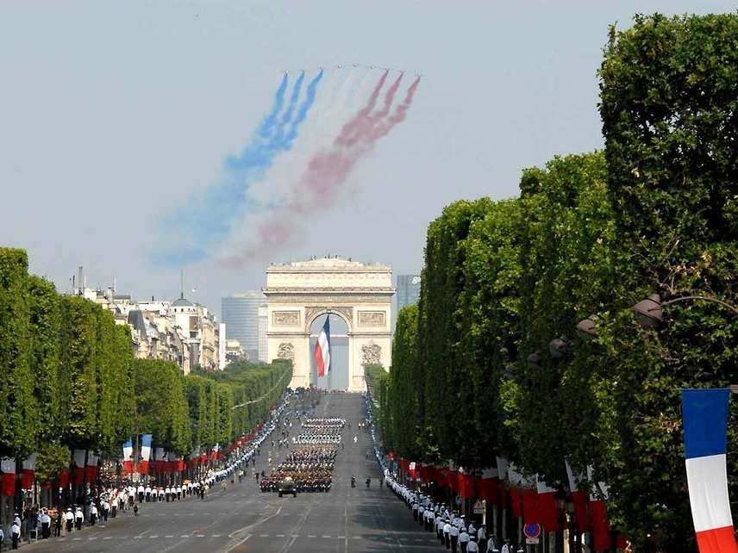
14 июля – День взятия Бастилии

Slide 15
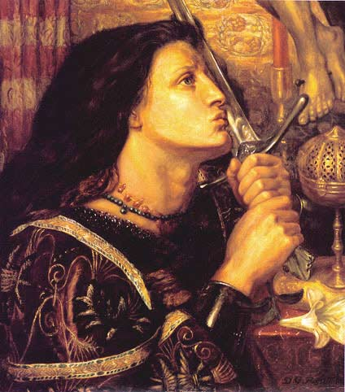
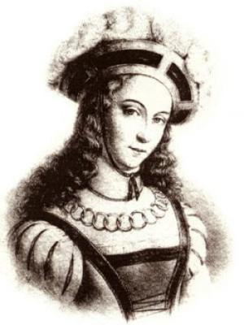
Жанна д’Арк – героиня Франции

Slide 16
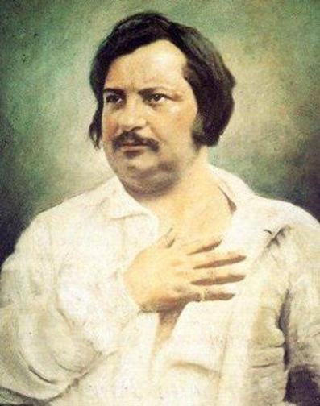
Оноре де Бальзак - писатель

Slide 17
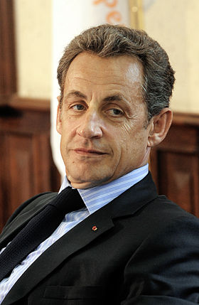
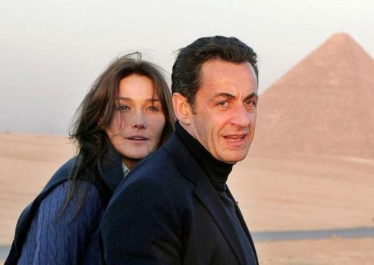
Николя Саркози - президент

Slide 18
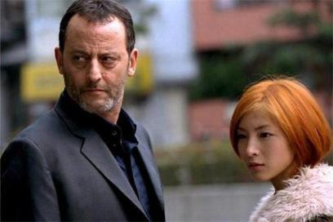
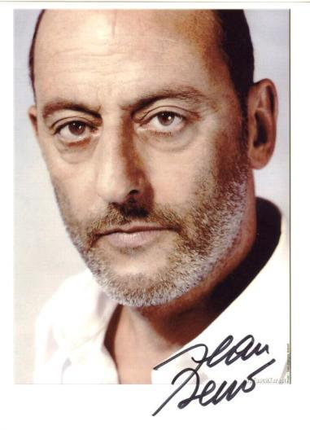
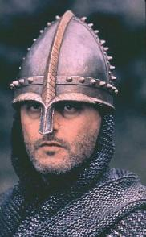
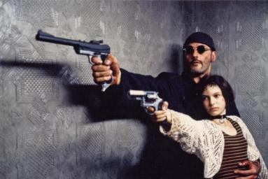
Жан Рено - актёр

Slide 19
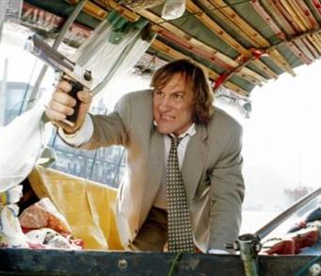
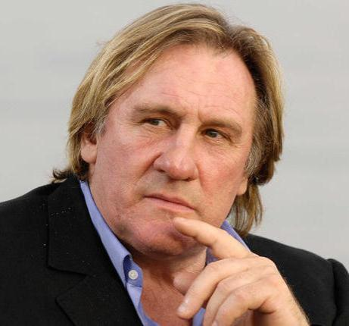
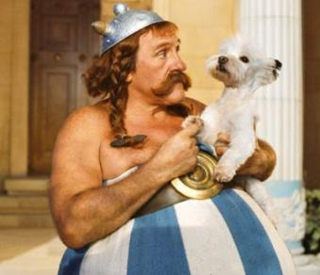
Жерар Депардье - актёр

Slide 20
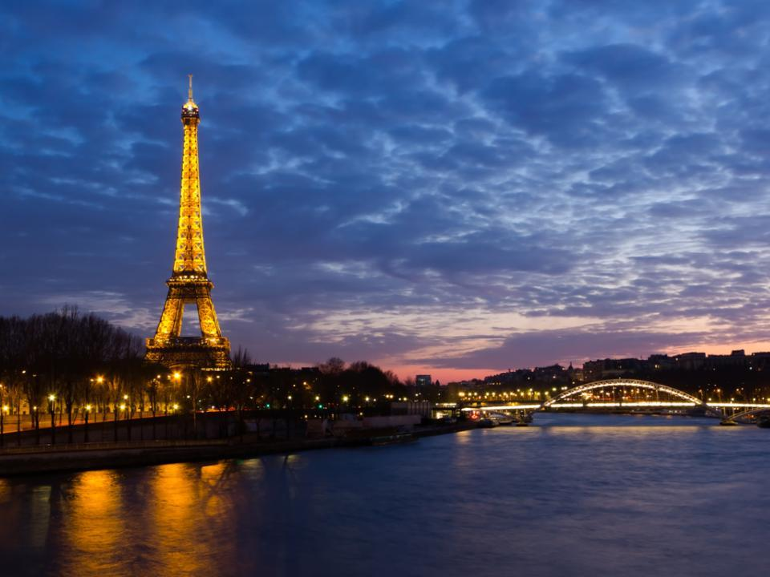
Спасибо за внимание!

